Slide 1
WEBSITE ABC Shop
GREEN
Thành viên:
Nguyễn Xuân Hoàng

Slide 2
1. ĐƯA RA VẤN ĐỀ
Công ty cần một webstie để hỗ trợ khách hàng xem sản phẩm (giá, số lượng, hình ảnh…)
Khách hàng cần theo dõi đơn hàng một cách linh hoạt
Nhân viên bán hàng cần lưu trữ thông tin đơn hàng một cách nhanh chóng và thuật tiện

Slide 3
2. ĐỐI TƯỢNG SỬ DỤNG
Khách hàng chưa có tài khoản (Guest)
Khách hàng đã đăng kí tài khoản (Customer)
Nhân viên (Admin)
Quản lý (Super admin)

Slide 4
2.1 Khách hàng chưa có tài khoản
Đăng kí, đăng nhập.
Xem danh sách sản phẩm
Xem chi tiết sản phẩm
Tìm kiếm sản phẩm

Slide 5
2.2 Khách hàng đã có tài khoản
Đăng xuất
Xem thông tin, chỉnh sửa thông tin của mình
Tìm kiếm sản phẩm
Xem ds sản phẩm, chi tiết sản phẩm
Thêm sản phẩm vào giỏ hàng
Đặt hàng
Xem danh sách đơn hàng

Slide 6
2.3 Nhân viên
Thêm sửa sản phẩm
Thêm sửa nhà sản xuất
Duyệt đơn hàng
Tìm kiếm đơn hàng theo mã hóa đơn

Slide 7
2.3 Quản lý
Thêm, sửa, xóa sản phẩm
Thêm, sửa, xóa nhà sản xuất
Duyệt đơn hàng
Tìm kiếm đơn hàng theo mã hóa đơn
Thêm, sửa, xóa nhân viên

Slide 8
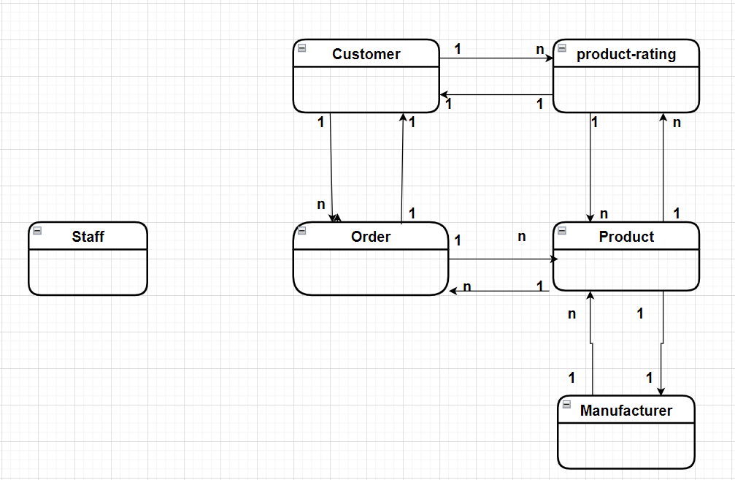
3. SƠ ĐỒ THỰC THỂ

Slide 9
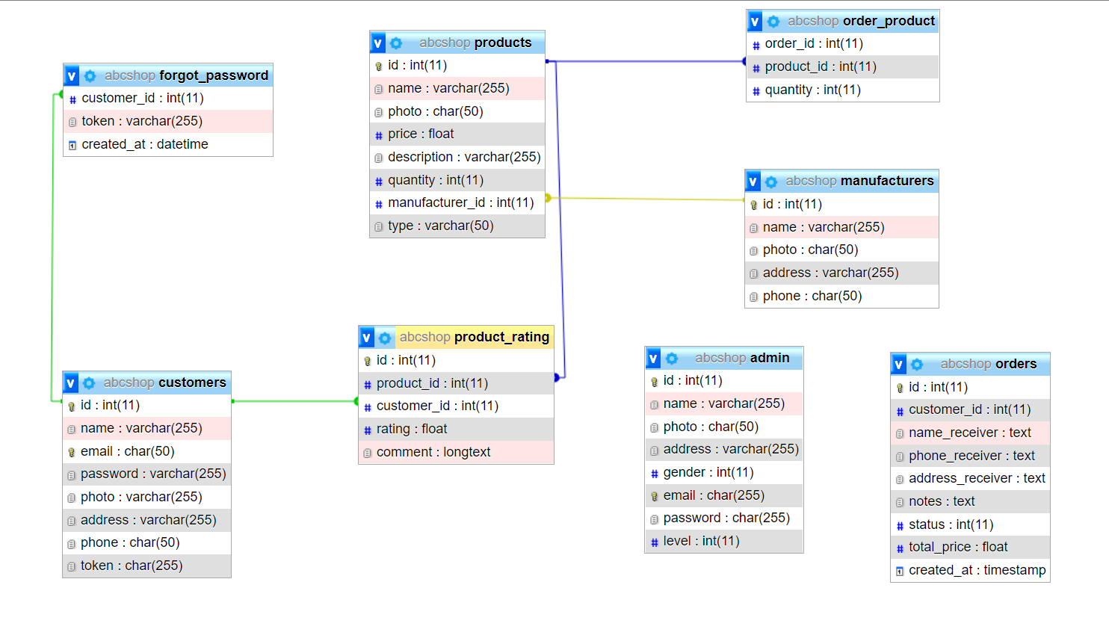
4. TỔNG QUAN CSDL

Slide 10
5. HƯỚNG MỞ RỘNG
Tích hợp google maps, live chat cho website
Bổ sung chức năng gửi email khi đặt hàng
Quên mật khẩu
…

Slide 11
THANKS!
BYE!

